Slide 1

ТЕМА 4. МЕНЕДЖМЕНТ, ОРИЕНТИРОВАННЫЙ НА РЫНОК (МАРКЕТИНГ, МАРКЕТИНГ МЕНЕДЖМЕНТ)
Основы менеджмента
Лектор: доцент ИУЭС ЮФУ, к.э.н., Катаев А.В. https://kataev.ru/

Slide 2
Когда возник маркетинг?
Маркетинг (marketing) — в буквальном переводе с английского означает «действие на рынке», «рыночную деятельность».
В 1902 году были прочитаны первые курсы маркетинга в университетах США (Эдвард Джонс (англ. Edward Jones) — Мичиганский университет, Саймон Литман (англ. Simon Litman) — Университет Беркли в Калифорнии, Джордж М. Фиск (англ. George M. Fisk) — Университет Иллинойса).
В 1926 году в США создана Национальная ассоциация маркетинга и рекламы, переименованная в 1937 г. в Американскую ассоциацию маркетинга — АМА. Позже аналогичные ассоциации и организации появились в Западной Европе, Канаде, Австралии и Японии.
В дальнейшем маркетинг стал развиваться в рамках менеджмента как синтез экономической теории и экономики отдельных отраслей хозяйства, постепенно становясь его новой философией. В 1940—1950-х гг. маркетинг сомкнулся с теорией менеджмента, образовав новую — рыночно-ориентированную теорию управления (так называемый маркетинг-менеджмент).

Slide 3
Определения маркетинга
Маркетинг – это деятельность, совокупность институтов и процессов для создания, коммуникации, доставки и обмена предложениями, которые имеют ценность для покупателей, пользователей, партнеров и общества в целом (Словарь АМА, 2017)
Маркетинг – это процесс планирования и воплощения замысла, ценообразование, продвижение и реализацию идей, товаров и услуг посредством обмена, удовлетворяющего цели отдельных лиц и организаций (Словарь АМА, ранее)
Маркетинг – определение и удовлетворение человеческих потребностей (Филип Котлер).
Маркетинг – прибыльное удовлетворение потребностей (Филип Котлер).
Маркетинг – управление спросом.

Slide 4
Потребность, желание, спрос
Потребность (англ. need, иногда human need – человеческая потребность) – состояние неудовлетворенности, часто неосознанное влечение человека. Ощущаемый человеком недостаток в чем-то необходимом. Надобность, требующая удовлетворения. Понятие потребностей лежит в основе теорий мотивации Фрейда (Freud), Маслоу (Maslow), Герцберга (Herzberg), в том числе определяющих поведение потребителей на рынке.
Желание (англ. want) – это потребность, принявшая конкретную форму в соответствии с уровнем культуры и личностными характеристиками индивидуума, а также окружающими его условиями. Конкретизированная или частная потребность.
Спрос (англ. demand, иногда demands – запросы) – желание, обеспеченное покупательной способностью.
Спрос — это желание потребителя купить конкретный товар или услугу по конкретной цене в течение определённого периода времени, подкреплённое готовностью оплатить покупку.

Slide 5
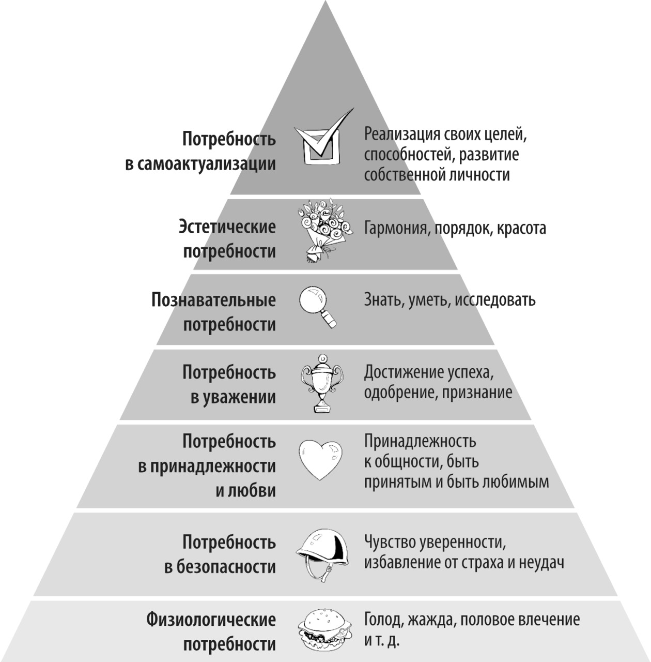
Иерархия потребностей по А.Маслоу (расширенная)

Slide 6
Маркетинг: целевой рынок, комплекс маркетинга, внутренняя и внешняя маркетинговая среда
Первый уровень – потребители
Второй уровень – инструменты воздействия на потребителя (комплекс маркетинга 4Р)
Третий уровень – комплекс систем, с помощью которых фирма учитывает внешние и внутренние факторы, влияющие на её стратегию, и управляет маркетинговой деятельностью
Внешняя микросреда: потребители, поставщики, посредники, конкуренты, общественность
Внешняя макросреда: политические факторы, экономические и т.п.

Slide 7
Рынки, сегменты рынка, целевой рынок
Рынок – совокупность процессов и процедур, обеспечивающих обмен товарами и услугами между покупателями и продавцами.
Рынок (сбыта) – существующие и потенциальные потребители определенных товаров или услуг. Сегмент рынка – часть рынка...
Целевой рынок – часть рынка, на которую ориентирована маркетинговая деятельность предприятия
Примеры:
Рынки средств производств, капиталов (фондовый рынок), информации, труда, земли, потребительский рынок
Мировой рынок нефти
Рынок систем управления проектами в России
Российский рынок молочной продукции для детского питания
Рынок кисломолочной продукции Ростовской области
Таганрогский рынок услуг общественного транспорта

Slide 8
Рынки по типу потребителей
Потребительские рынки (Business-To-Consumer, B2C) – рынки, на котором покупателями и потребителями выступают люди, приобретающие товары и услуги для личного потребления.
Рынки предприятий (деловые рынки, Business-To-Business, B2B) – рынки товаров и услуг производственного назначения (ТПН), покупателями и потребителями на которых выступают организации, использующие товары и услуги в процессах производства, перепродажи и в других видах деятельности.
Business-To-Government (B2G) – ориентация на государственные организации.
Business-To-Institutions (B2I) – ориентация на общественные и некоммерческие организации.

Slide 9
Конкуренция
Конкуренция – это прямое или косвенное соперничество субъектов рынка, направленное на получение наибольшей выгоды от использования ограниченных ресурсов, получения конкурентного преимущества, занятия лидирующего положения на рынке.
Конкуренция – это соперничество хозяйствующих субъектов, при котором самостоятельными действиями каждого из них исключается или ограничивается возможность каждого из них в одностороннем порядке воздействовать на общие условия обращения товаров на соответствующем товарном рынке. (ФЗ РФ № 135 «О защите конкуренции»)
Конкурентоспособность – способность побеждать на рынке

Slide 10
Силы конкуренции по М. Портеру (5 сил Портера)
Потенциальные конкуренты
Угроза возникновения новых конкурентов
Конкуренция внутри отрасли между
существующими фирмами
Поставщики ресурсов
Потребители
Угроза появления новых товаров-заменителей
Товары-заменители (субституты)

Slide 11
Основные задачи маркетинга на предприятии
1. Определить и рекомендовать рынки, на которые следует обратить внимание
2. Определить сегменты рынка и нацелиться на них
3. Задать стратегическое направление и позиционирование
4. Разработать маркетинговое предложение (комплекс маркетинга)
5. Обеспечить поддержку со стороны других функций предприятия
6. Осуществлять мониторинг исполнения и контроль результатов

Slide 12
Управление предприятием на принципах маркетинга
СТРАТЕГИЧЕСКИЙ МАРКЕТИНГ
Целевые сегменты рынка
План маркетинга
Инвестиционный план
ОПЕРАЦИОННЫЙ
МАРКЕТИНГ
УПРАВЛЕНИЕ
ПРОИЗВОДСТВОМ
Маркетинговые издержки и выручка от реализации
Инвестиции и операционные расходы
ФИНАНСОВЫЙ МЕНЕДЖМЕНТ

Slide 13


Маркетинг спроса и маркетинг предложения
МАРКЕТИНГ
АНАЛИЗ РЫНКОВ
ИСЛЕДОВАНИЯ И РАЗРАБОТКИ
Неудовлетворенные потребности и желания
Идеи принципиально новых товаров
Осуществимо ли?
Маркетинг отклика
(маркетинг спроса)
Нужно ли?
Маркетинг предложения (проактивный маркетинг)

Slide 14
Комплекс маркетинга
Комплекс маркетинга (маркетинг-микс, marketing mix) – это набор поддающихся контролю переменных факторов маркетинга, совокупность которых предприятие использует в стремлении вызвать желательную ответную реакцию со стороны целевого рынка.
Комплекс маркетинга – детализированное маркетинговое предложение, представляющее собой набор взаимосвязанных предложений со стороны предприятия потребителям и рекламных воздействий на последних.
Элементы комплекса маркетинга включают в себя базовые строительные блоки предложения, направляемого предприятием рынку.
Существует множество моделей комплекса маркетинга: 4P, 4P+S, 5P, 7P и др.

Slide 15
Цена (Price)
Модель комплекса маркетинга 4P
Товар (Product)
Комплекс маркетинга 4P
Продвижение (Promotion)
Распределение (Place)

Slide 16
4P: Product
Товар, продукт (product). В общем случае товар воплощает основные выгоды, которые предлагаются для удовлетворения потребностей потребителей, именно эти выгоды создают ценность для потребителей. Чем выше ценность, предлагаемая предприятием, по сравнению с ценностью, предлагаемой конкурентами, тем выше вероятность того, что потребители приобретут продукт компании.
Термином «Товар» нередко обозначают и материальные товары, и услуги. В этот элемент комплекса маркетинга включают и обслуживание (service), которое может быть ключевой отличительной характеристикой, имеющей огромное значение для убеждения потребителей в необходимости совершения покупки. Существует модель 4P+S, где сервис (Service) рассматривают как отдельный элемент комплекса маркетинга.

Slide 17
Товар
Товар – объект гражданских прав (работа, услуга), предназначенный для продажи, обмена или иного введения в оборот (ГОСТ Р 51303-2013)
Материальные объекты
Услуги
Опыт
Мероприятия
Образы
Индивидуальности
Места
Объекты собственности
Организации
Информация
Идеи

Slide 18
4P: Price, Promotion
Цена (price) – это то, что платит потребитель. Предприятие устанавливает свою цену на основе эквивалента количества ценности, которое оно предлагает в виде продукта, продвижения, дистрибуции и обслуживания.
Продвижение (promotion) - различные способы коммуникаций предприятия с потребителями, информирующих о продукте и убеждающих в необходимости его приобретения. Продвижение включает в себя как неличные коммуникации, такие как реклама и меры по стимулированию сбыта, так и личные коммуникации, осуществляемые торговым персоналом. Помимо информирования и убеждения коммуникации могут непосредственно увеличивать ценность для потребителя за счет предоставления образов, статуса и подтверждения правильности выбора.

Slide 19
4P: Place
Распределение (place) имеет отношение к тому, где и как потребитель получает продукт. Сюда относят решения по физическому доведению (дистрибуции) товара от места производства до места приобретения товара, а также выбор мест открытия собственных точек обслуживания и продаж.

Slide 20
Модель комплекса маркетинга 5P
В модели 5P выносится в качестве важного элемента «Люди (People, Personal)». К ним относят работников (продавцов, кассиров, курьеров, консультантов – всех, кто контактирует с потребителями или потенциальными потребителями), «лидеров мнений» (людей, чье мнение о продукте сильно влияет на мнение потребителей). К элементу «Люди» также часто относят две важные группы потребителей – лояльных и крупных клиентов, которые могут стать бизнес-партнерами или лидерами мнений.

Slide 21
Модель комплекса маркетинга 7P
В модели 7P в дополнение к 5P появляются элементы «Процесс (Process)» и «Вещественные доказательства (Physical evidence)», которые в большей степени относятся к рынкам товаров производственного назначения и рынкам услуг.
Процесс (Process) – процесс взаимодействия между потребителем и компанией. Ориентация на то, чтобы сделать приобретение и пользование продуктом максимально комфортными.
Вещественные доказательства (Physical evidence) – то, что может помочь сформировать правильное решение о покупке (заказе услуги) компании, выделив преимущества продукта и развеять сомнения в будущем получении надлежащей услуги. К вещественных доказательствам можно отнести сертификаты, грамоты, отзывы клиентов, технологию и оборудование, с помощью которых будет оказываться услуга, и др.

Slide 22
Концепции маркетинга
Производственная концепция
Товарная концепция
Сбытовая концепция (ориентация на продажи)
Маркетинговая концепция
Концепция холистического маркетинга:
Интегрированный маркетинг
Маркетинг взаимоотношений (взаимодействия)
Внутренний маркетинг
Маркетинг результатов

Slide 23
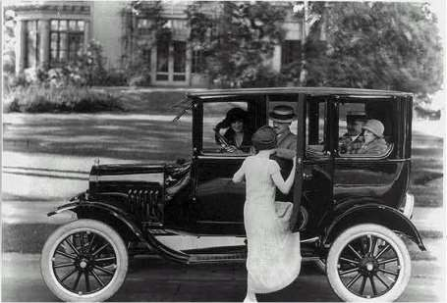
Производственная концепция
Производственная концепция. «Произвожу то, что могу». Ориентирована на снижение издержек, низкие цены и массовость продукции.
Генри Форд: «Потребители могут иметь тот цвет автомобиля, который они хотят, до тех пор, пока он остаётся чёрным».

Slide 24

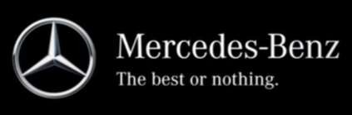
Товарная VS Cбытовая концепции
1886
Сбытовая концепция
«Цель маркетинга –
продавать больше товаров большему количеству людей, чаще и по более высоким
ценам» (Серджио Займан - Coca-Cola). В центре концепции
– продажи и реклама.
Товарная концепция
Предполагается, что потребитель отдаст предпочтение высококачественным товарам, обладающим лучшими
эксплуатационными характеристиками и
инновационными качествами

Slide 25
Маркетинговая концепция
Создание, распространение и продвижение товара с более высокой ценностью для выбранных целевых рынков более эффективными, чем у конкурентов способами.
В центре системы – потребитель, нужды, запросы и
характеристики которого определяют, что компания будет производить, где распространять и как продвигать
1. Производство 2. Продукт 3. Продажи
4. Прибыль, как итог
большого объема продаж
Ориентация на продажи. «Что умеем производить, то и продаем»
1. Потребность 2. Продукт
3. Продвижение и
дистрибуция
4. Прибыль, как итог удовлетворения потребителей
Ориентация на потребителя. «Сначала потребность, потом производство»

Slide 26
Холистический маркетинг
Коммуникации
Товары и услуги
Каналы сбыта
Интегрирован- ный маркетинг
Отдел маркетинга
Топ-менеджмент
Другие отделы
Внутренний маркетинг
Маркетинг взаимоотношений (взаимодействия)
Покупатели
Партнеры
Конкуренты
Холистический маркетинг
Доходы от продаж
Ценность бренда и покупателей
Этика
Экология
Право
Общество
Маркетинг результатов (перфоманс маркетинг)
Котлер, Ф. Маркетинг менеджмент / Ф. Котлер, К. Л. Келлер. 15-е изд. СПб.: Питер, 2018.— 848 с.— ISBN 978-5-4961-0422-2.

Slide 27
Холистический маркетинг
Интегрированный маркетинг – интеграция продуктов и услуг, коммуникаций, каналов сбыта.
Внутренний маркетинг – принципы маркетинга разделяют топ-менеджеры, маркетологи, и сотрудники других отделов.
Маркетинг взаимоотношений – установление взаимовыгодных отношений с потребителями, каналами сбыта (посредниками), партнерами.
Маркетинг результатов – оценка результативности маркетинга проводится по следующим направлениям: выручка от продаж, стоимость бренда,
потребительский капитал. Также оценивается соблюдение норм в области экологии, этики,
общественной жизни, правовых норм (социально- ответственный маркетинг)

Slide 28
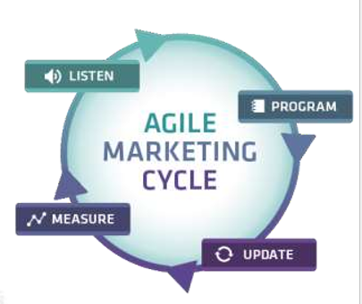
Agile marketing
Agile-маркетинг («гибкий» маркетинг) — это
непрерывное исследование клиента, внедрение нужных изменений и измерение результатов.
Сотрудничество, ориентированное на клиента, вместо иерархии.
Гибкое планирование вместо жесткого.
Реакции на изменения вместо следования плану.
Адаптивные и итерационные кампании вместо объемных и сложных. Адаптивные кампании состоят из коротких циклов, или итераций. Если после проведения очередной итерации выявляется потребность внести изменения в первоначальный план, это можно сделать сразу.
«Разработка продукта стала более быстрым и гибким процессом, где лучшие продукты стоят не «на плечах гигантов» (1676, И. Ньютон), а на плечах множества итераций.» Скорость – залог успеха и постоянного совершенствования продукта (Э. Шмитт, Д. Розенберг. «Как работает
Google»)

Slide 29
Литература
1. Бланк, С., Дорф Б. Стартап: настольная книга основателя / Стив Бланк, Боб Дорф. — М.: Альпина Паблишер, 2016. — 616 с.
2. Рис, Э. Бизнес с нуля / Эрик Рис. — М.: Альпина Паблишер, 2015. — 256 с.
3. Котлер, Ф. Маркетинг менеджмент / Ф. Котлер, К. Л. Келлер. 15-е изд. СПб.: Питер, 2018.— 848 с.— ISBN 978-5-4961-0422-2.
4. Ламбен, Ж.-Ж. Менеджмент, ориентированный на рынок: пер. с англ. / [пер. под ред. В. Б. Колчанова] .— 2-е изд. — Санкт-Петербург : Питер, 2011 .— 718 с. — ISBN 978-5-4237-0259-5.
5. Технологии маркетинга в интернет-среде: учебное пособие / А. В. Катаев, И. А. Названова; Южный федеральный университет. – Ростов-на-Дону; Таганрог: Издательство Южного федерального университета, 2024. – 155 с. - https://bizlog.ru/lib/b17/
6. Маркетинг на рынках товаров и услуг сферы информационных технологий: учебное пособие / Д. В. Арутюнова, А. В. Катаев, И. А. Названова. – Ростов-на-Дону; Таганрог: Издательство Южного федерального университета, 2025. – 144 с. https://bizlog.ru/lib/b18/

Slide 30
Вопросы?

